Slide 1


Číslo projektu | CZ.1.07/1.4.00/21.1405
Název sady materiálů | Matematika 8. ročník
Název materiálu | VY_32_INOVACE_01_Druhá mocnina
Autor | Mgr. Josef Vršecký

Slide 2
DRUHÁ
MOCNINA
Mgr. Josef Vršecký, 2. ZŠ Dobříš, 2011

Slide 3
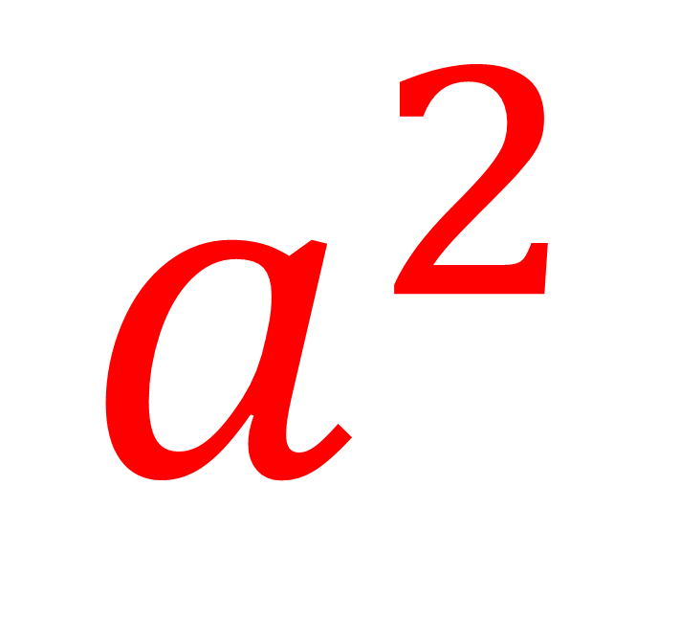
MOCNITEL
(EXPONENT)
$$a^{2}$$
MOCNĚNEC
(ZÁKLAD 2. MOCNINY)

Slide 4
Druhá mocnina je algebraická operace, která násobí číslo samo sebou.
a² = a . a
Př.: a) 9² = 9 . 9 = 81
b) (-6)² = (-6) . (-6) = 36

Slide 5
Číselné operace
s druhými mocninami :
Druhá mocnina má přednost
před násobením a dělením!
Př.: a) 8 . 6² = 8 . 36 = 288
b) 12 : (-2)² = 12 : 4 = 3

Slide 6
TEST
-4.( 9 – 10² : 5² )²
Jaký je správný výsledek?
a) 100
b) -100
c) -200

Slide 7
POUŽITÉ ZDROJE
http://www.freedigitalphotos.net/images/29923beb8zrnxqc.jpg

Slide 8
KONEC
PREZENTACE

Slide 9

! ANO, TVÁ
ODPOVĚĎ
JE SPRÁVNÁ !
Klikni na
šipku

Slide 10

! NE, TVÁ
ODPOVĚĎ
JE ŠPATNÁ !
Klikni na
šipku

